Slide 1



Unsupervised learning of digit recognition using spike-timing-dependent plasticity
2019.10

Slide 2


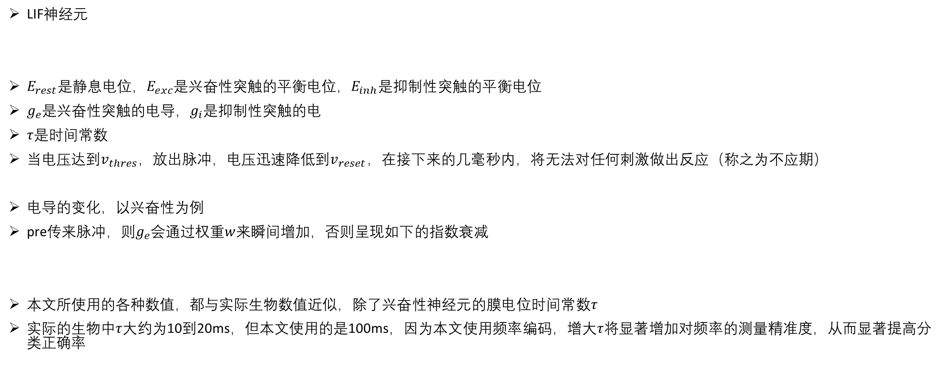
神经元模型
LIF神经元
$E_{rest}$是静息电位，$E_{exc}$是兴奋性突触的平衡电位，$E_{inh}$是抑制性突触的平衡电位
$g_{e}$是兴奋性突触的电导，$g_{i}$是抑制性突触的电
$τ$是时间常数
当电压达到$v_{thres}$，放出脉冲，电压迅速降低到$v_{reset}$，在接下来的几毫秒内，将无法对任何刺激做出反应（称之为不应期）
电导的变化，以兴奋性为例
pre传来脉冲，则$g_{e}$会通过权重$w$来瞬间增加，否则呈现如下的指数衰减
本文所使用的各种数值，都与实际生物数值近似，除了兴奋性神经元的膜电位时间常数$τ$
实际的生物中$τ$大约为10到20ms，但本文使用的是100ms，因为本文使用频率编码，增大$τ$将显著增加对频率的测量精准度，从而显著提高分类正确率

Slide 3
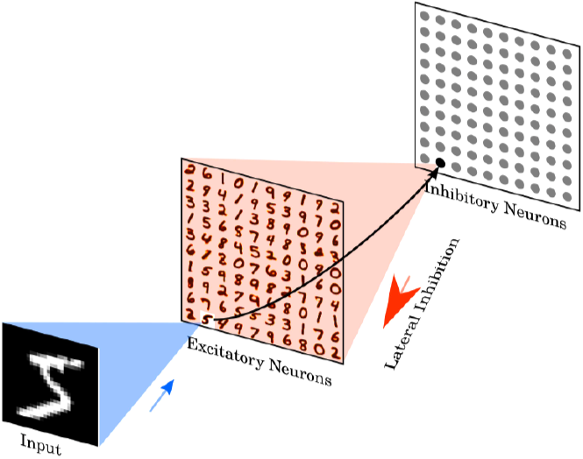
网络结构
第一层：28*28个神经元
第二层：兴奋性神经元一对一地连接了抑制性神经元
每个抑制性神经元又和所有的、除了之前一对一连接的兴奋性神经元相连
抑制性神经元和兴奋性神经元的连接，电导不超过10nS
每次输入前，等待150ms，使所有神经元复位
每个输入持续350ms，以与像素值成正比的泊松脉冲序列输入
[0,255]->[0Hz,63.75Hz]
若第二层的兴奋性神经元在350ms内发放脉冲数量少于5个，
则输入频率增加32Hz，并重新持续350ms，若仍然少于5个
则重复这种操作

Slide 4



学习
输入神经元与兴奋性神经元之间的突触，使用带trace的权重
$x_{pre}$，每当pre有一个脉冲到达，$x_{pre}++$，否则按指数衰减
post的脉冲到达时，更新权重：$∆w=η\left(x_{pre}−x_{tar}\right){\left(w_{max}−w\right)}^{μ}$
$μ$决定了权重增量和当前权重之间的依赖程度
$x_{tar}$是pre的trace的目标值，越高，则突触权重会越小。这会导致那些很少激活post的pre，pre和post的连接性越来越差
还尝试了另外两种权重更新方法

Slide 5

均匀
希望所有神经元有近似相等的发放频率，以防止单个神经元主导
对于兴奋性神经元，电压阈值设置成$v_{thres}+θ$
$θ$在放电时自加，其他情况下指数衰减
因此放电越频繁的神经元，阈值越高，越不容易放电

Slide 6
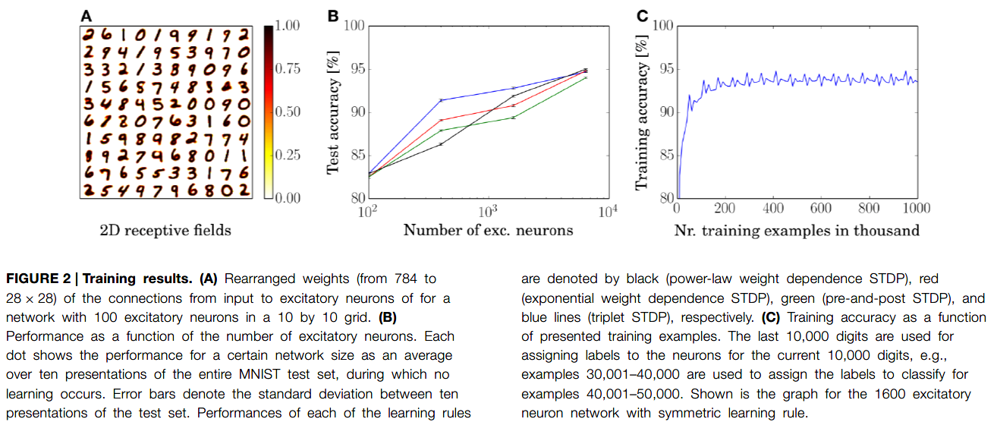
实验结果
随着神经元数量和训练次数增加，准确率上升
脉冲非常稀疏，即便是有6400个激活神经元，对单个数字的输入，最多也只有17个脉冲

Slide 7
Thanks！

